Slide 1


mebis

Slide 2
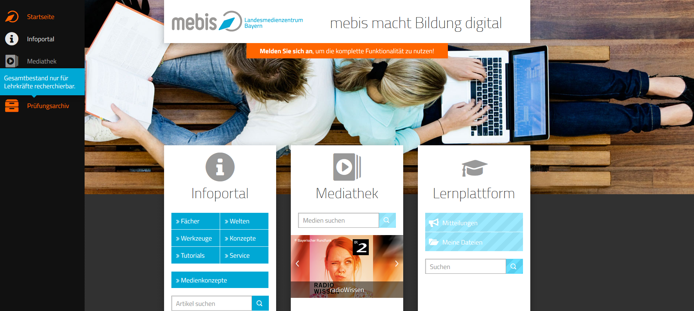
Start
Übersicht über die Startseite von mebis (Ohne Account nutzbare Inhalte):
Reiter mit Schnellzugriffen
Inhalte des Infoportals
Mediathek

Slide 3
Start
Übersicht über die Startseite von mebis (Mit Account nutzbare Inhalte):
Vollständiges Prüfungsarchiv
Lernplattform (Ehem. brn-moodle)

Slide 4
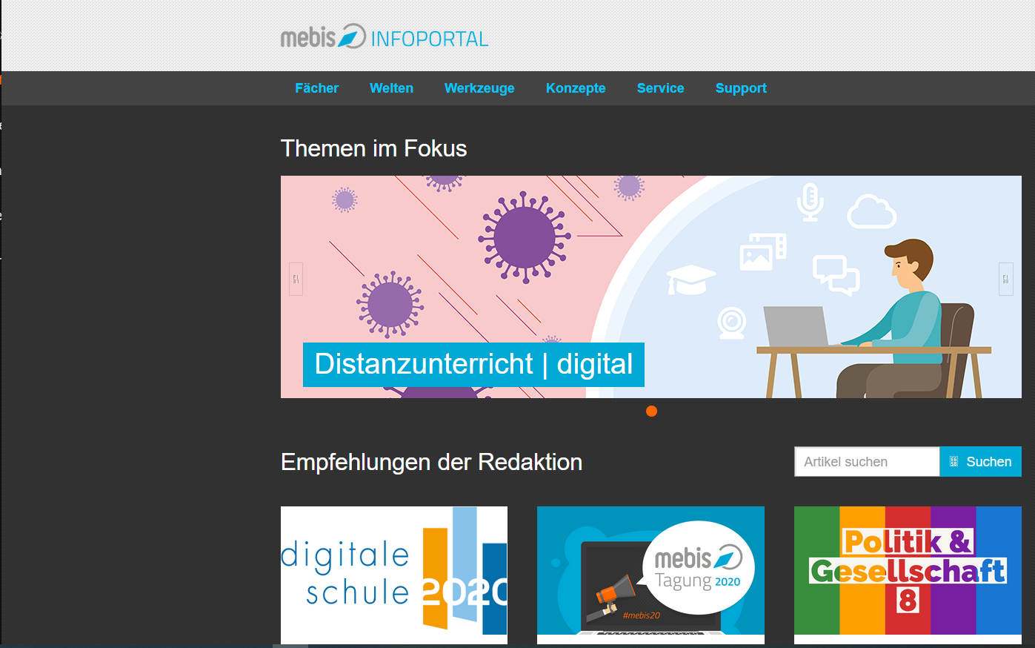
Infoportal

Slide 5
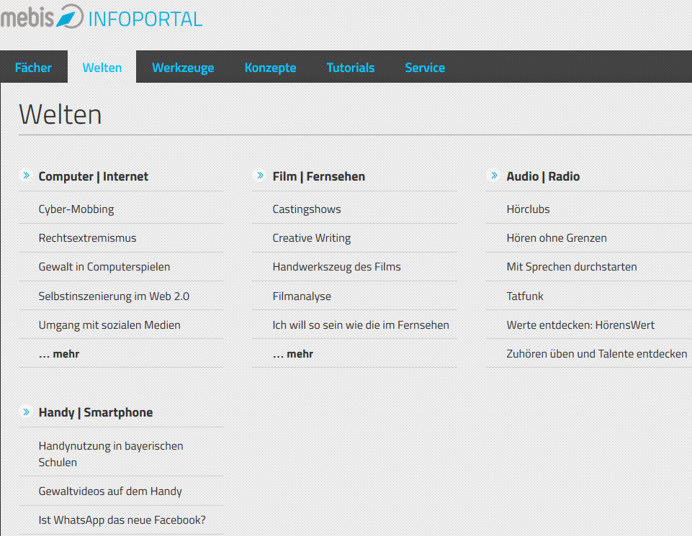
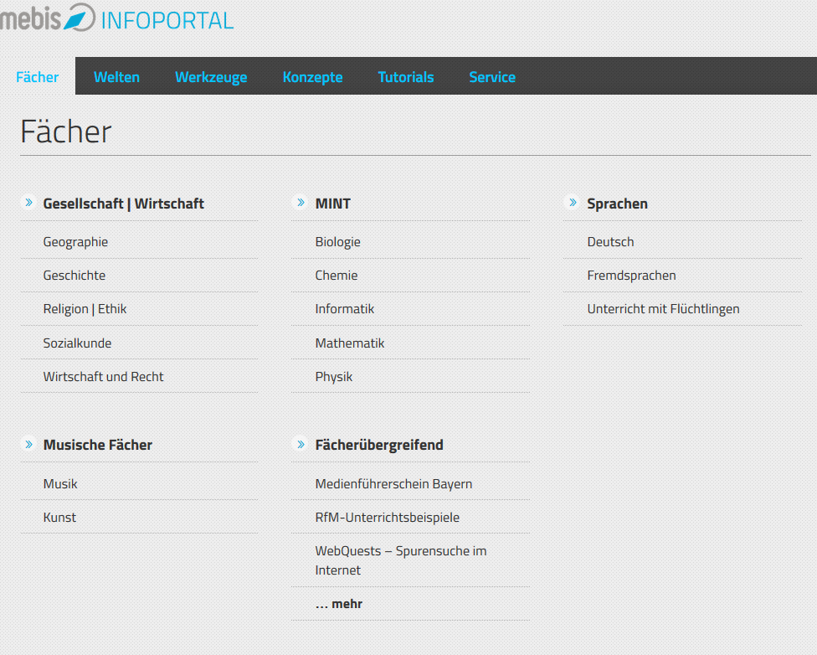
Infoportal

Slide 6
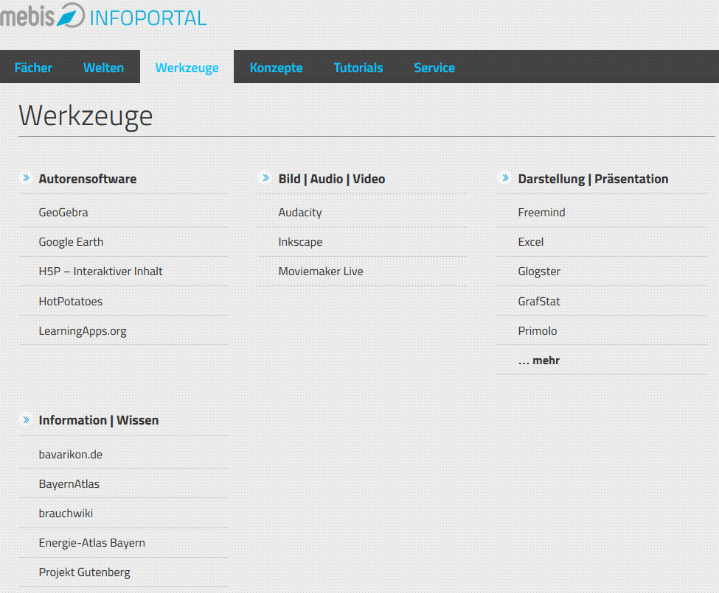
Infoportal

Slide 7
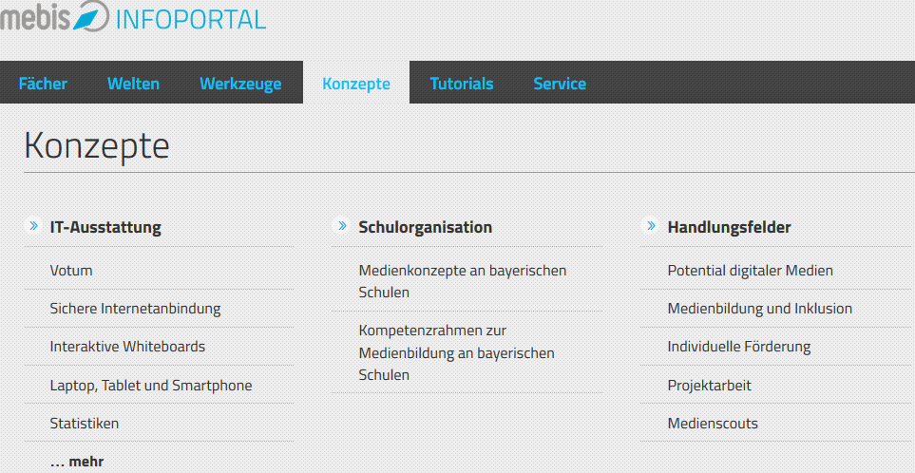
Infoportal

Slide 8
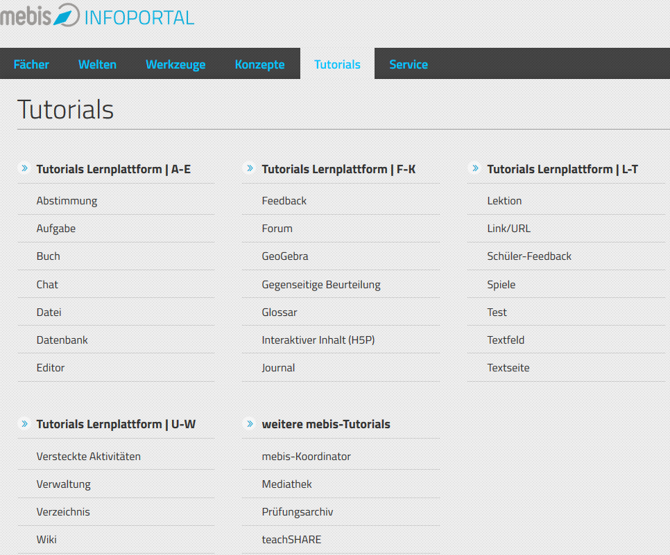
Infoportal

Slide 9
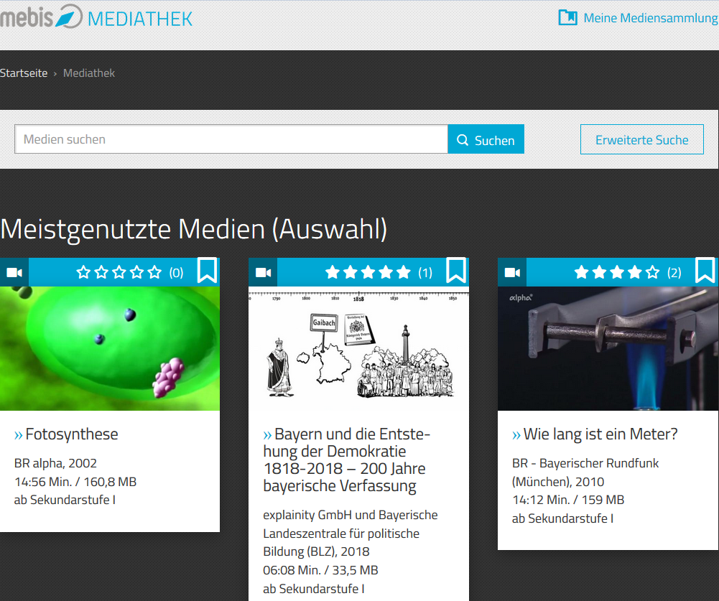
Mediathek
Mediensammlung (Unterkategorien
möglich)
Suchfunktion
Filme
Podcasts

Slide 10
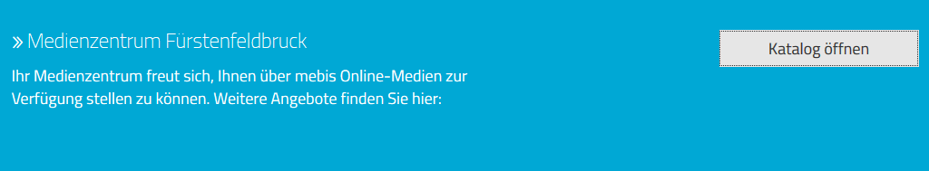
Mediathek
Zusätzlich bietet mebis in der Mediathek Zugriff auf das zuständige Medienzentrum an.

Slide 11
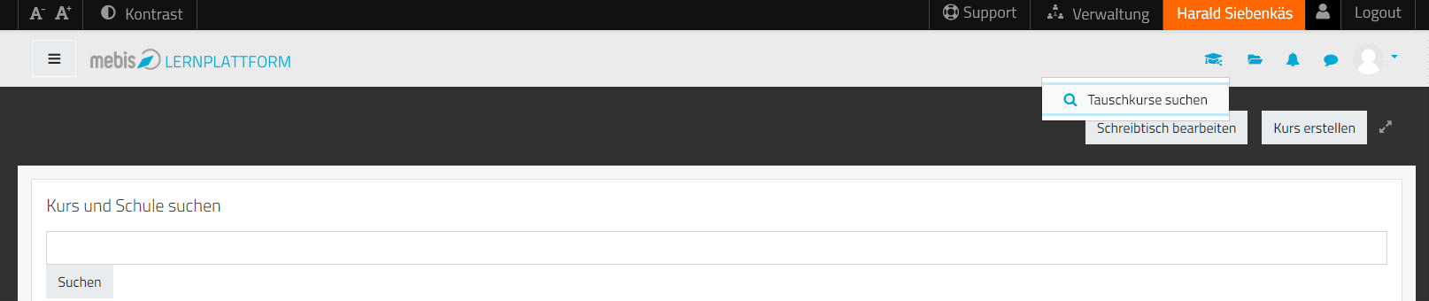
teachSHARE
teachSHARE bietet die Möglichkeit auf die Kurse anderer Nutzer von mebis zuzugreifen,
bzw. selbst Kurse anzubieten.
Kurs: Onlineangebot von Lehrern für andere Lehrer oder Schüler (Reicht vom Bereitstellen
von Arbeitsmaterialien bis zu Selbstlernprogrammen).
Auf den Hut klicken

Slide 12
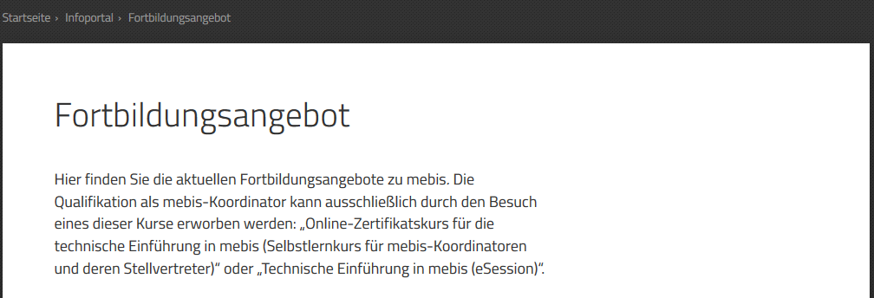
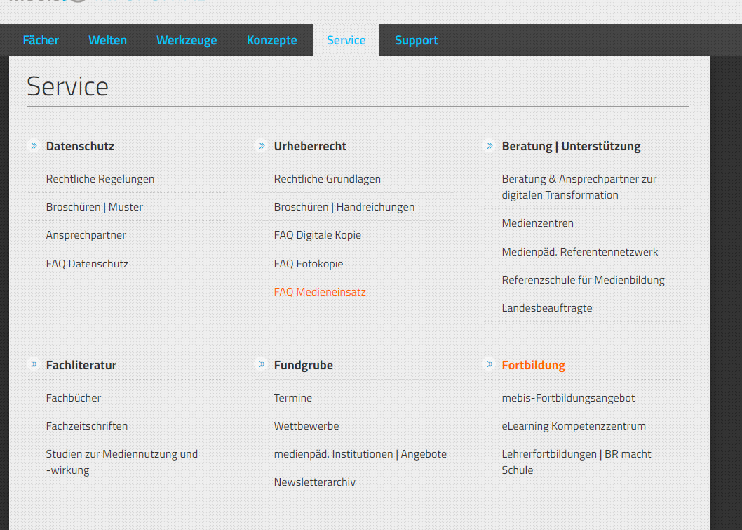
Fortbildungsangebote

Slide 13
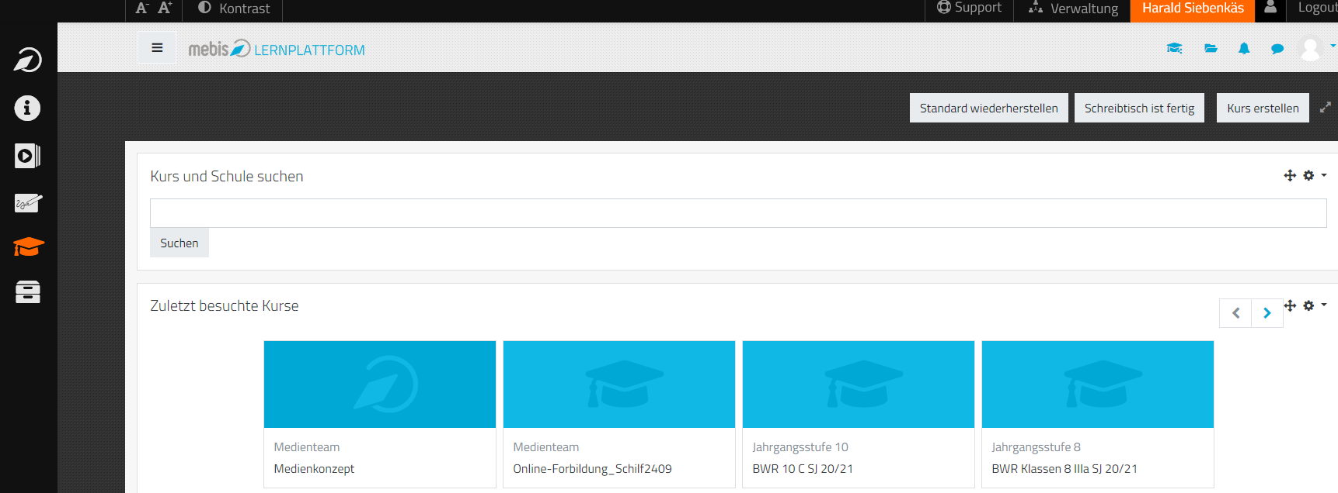
Kurse erstellen
Hier Kurs erstellen

Slide 14
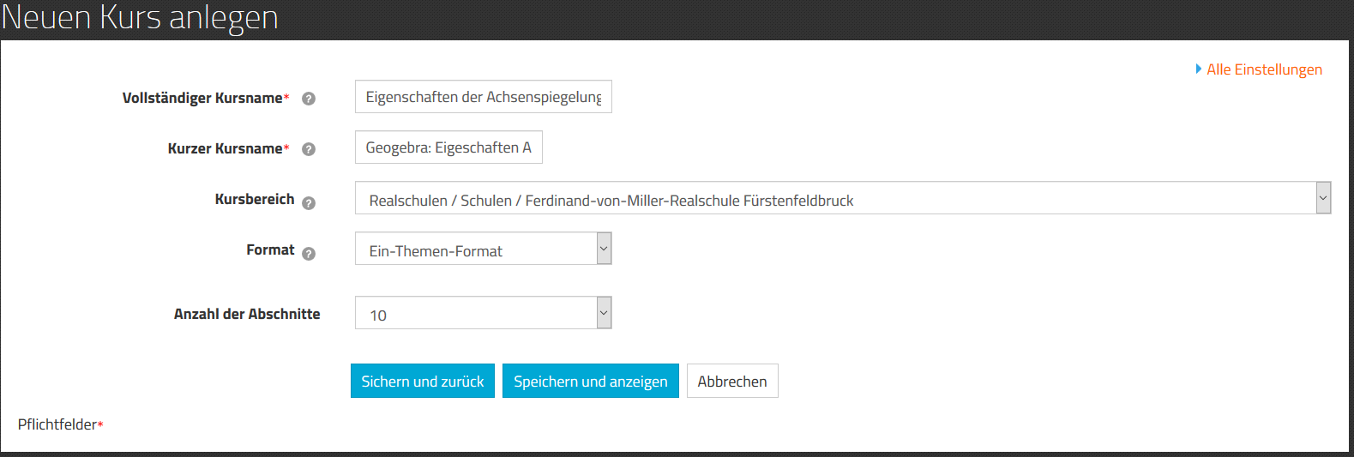
Kurse erstellen
Bitte richtig einsortieren
Format „Grid“ ist sehr übersichtlich

Slide 15
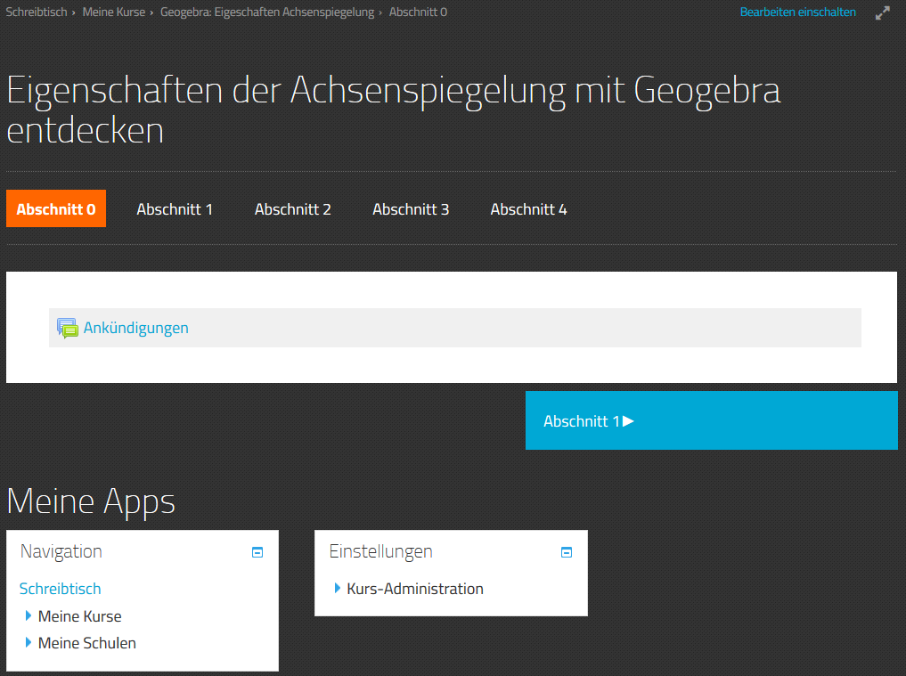
Anwendungsmöglichkeiten von mebis: Kurse bearbeiten
Namen des Kurses
Bausteine des Kurses
Inhalt(e) eines Bausteins

Slide 16
Kurse bearbeiten
Wechsel zwischen dem
Bearbeitungsmodus und
dem Betrachtermodus. Für
Bearbeitung unbedingt
Einschalten!
Den Kurs verwalten.

Slide 17
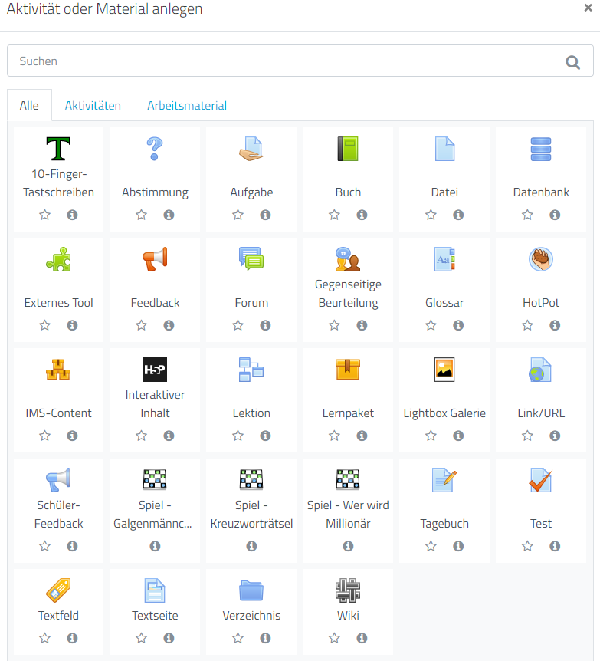
Kurse bearbeiten: Überblick
Hier können Sie Material
oder Aktivitäten erstellen
und bereitstellen. Klicken Sie
eine der Möglichkeiten an.

Slide 18
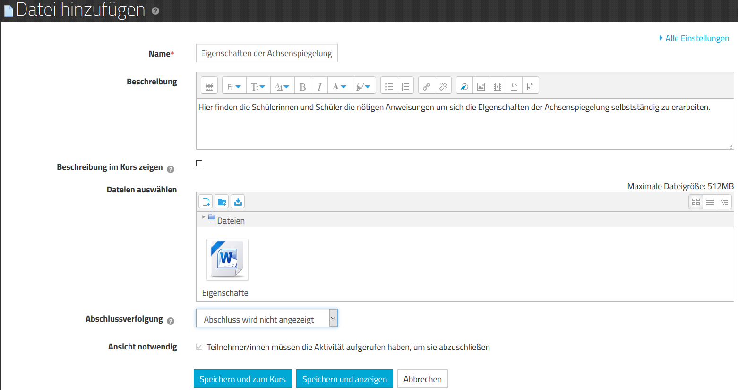
Dateien bereitstellen
Dateien per drag and drop hochladen.

Slide 19
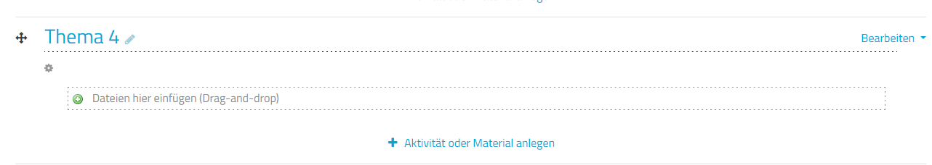
Dateien bereitstellen
Mit dem neuen Update (2020) hat Mebis eine einfach Funktion „Dateien hier einfügen“
schon in der Kursansicht erhalten.

Slide 20
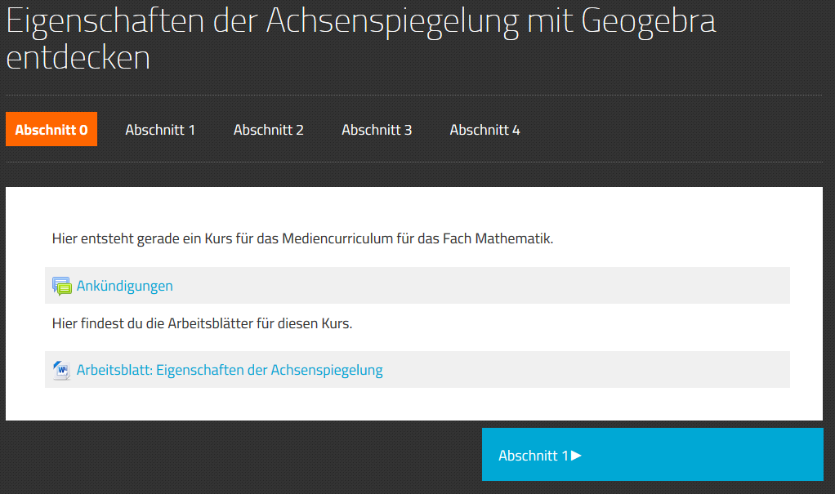
Dateien bereitstellen
Kurs im Betrachtermodus mit bereitgestelltem Arbeitsblatt und Textfenstern.

Slide 21
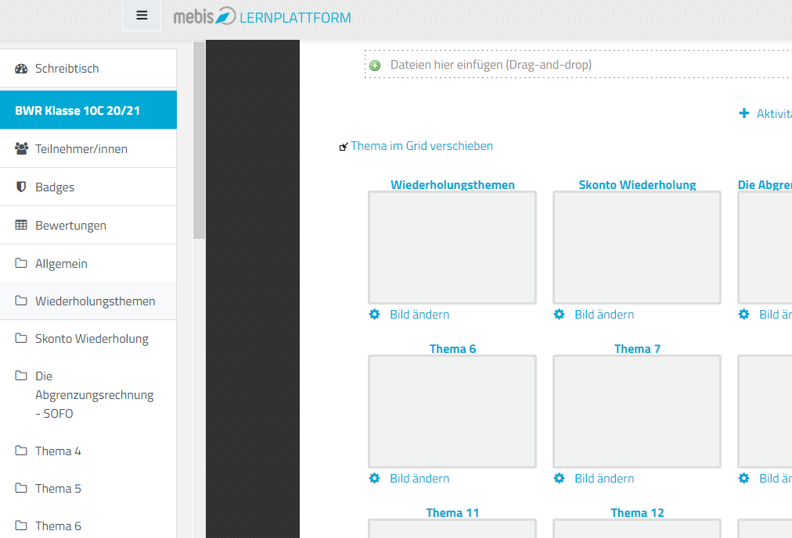
Kurs fertig? Dann rein mit der Klasse!
Auf „Teilnehmer/innen“ klicken
Auf den Hut klicken

Slide 22
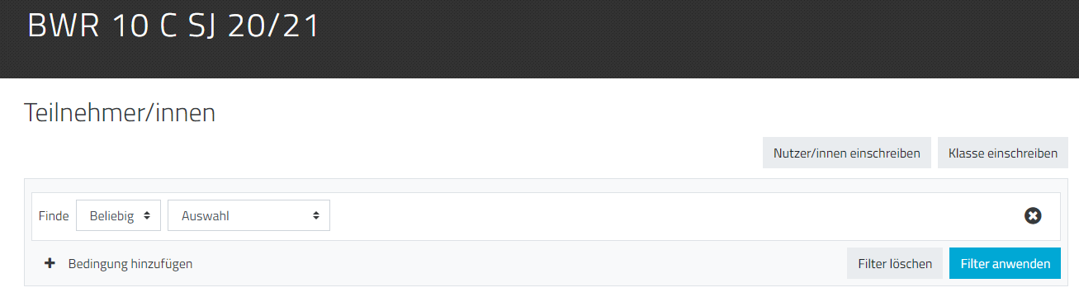
Einschreibemethoden
Klasse einschreiben
Nutzer-innen einschreiben

Slide 23
Ausblick
HTML 5 – Schnittstelle: einbetten von Learningapps oder GeoGebra möglich
Videokonferenztool
Ausbau der Kapazitäten

Slide 24
Anwendungsmöglichkeiten von mebis: Linksammlung
Broschüre Datenschutz in der Schule
Einwilligungserklärung für Kursteilnehmer
Leitfaden Umgang mit sozialen Medien
Handbuch für mebis-Koordinatoren

